Slide 1
Grupo de Formación Integral y Gestión Educativa
Centro de Comercio y Turismo
Carlos Arturo Valencia Montoya
Coordinador Grupo de Formación Integral y Gestión Educativa
cvalenciam@sena.edu.co
Fabiola Muñoz Pérez: fmunozp@sena.edu.co
Rol asignado de Agente GAE Y SGS
Actualizaciones y modificaciones de datos aprendices,
Contraseñas Instructores y Administrativos,
Modificación de Juicios Evaluativos
Myriam Vasquez Bañol: mvasquezb@sena.edu.co
Certificación Formaciones complementarias
Restablecimiento de contraseñas usuarios y aprendices.
Yuliana Andrea Delgado Muñoz,: ydelgado@sena.edu.co
Certificación Formaciones Tituladas
Diego Alejandro Franco Velasquez Correo: dafrancov@sena.edu.co
Solicitudes de formación complementaria, ingreso,
Selección y matricula de formaciones complementarias
Ruben Dario Pinzón: pinzong@sena.edu.co <mailto:pinzong@sena.edu.co>
Inscripción, selección y matrícula de formaciones tituladas
Notes:
*
CIRCULAR 13 DE 2013

Slide 2
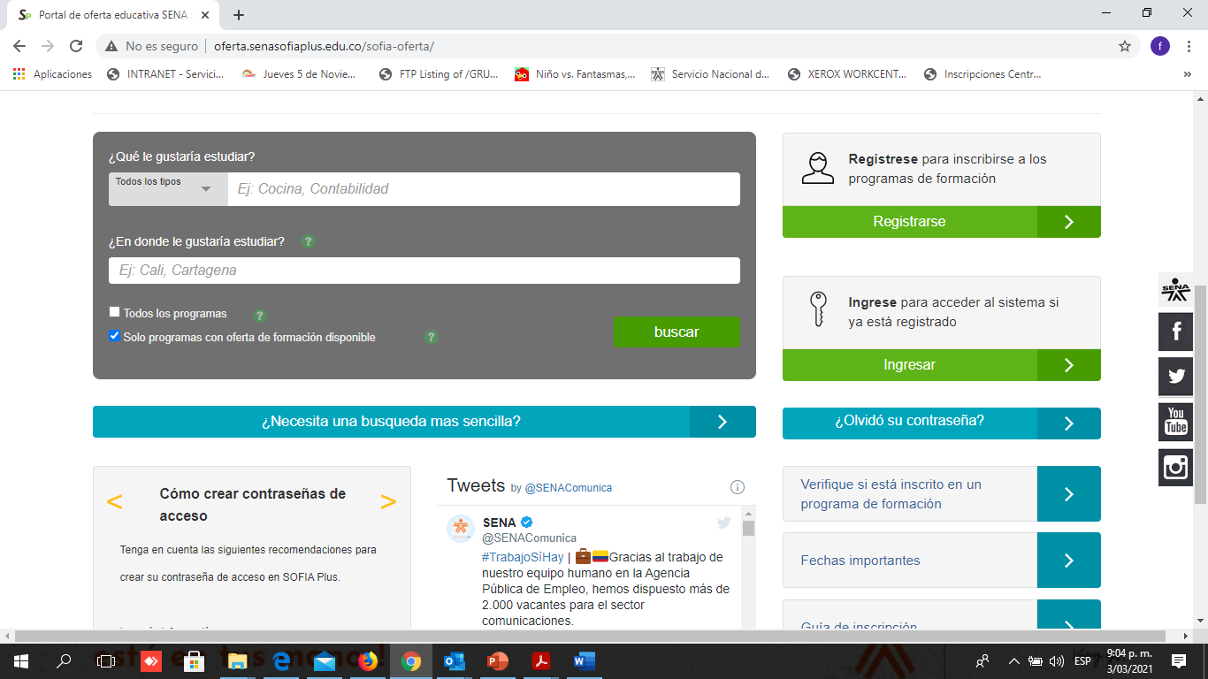
¡TIPS! Grupo de Formación Integral y Gestión Educativa
Centro de Comercio y Turismo
RESTABLECIMIENTO DE CONTRASEÑA APRENDICES:
Opción OLVIDO SU CONTRASEÑA en la página principal del aplicativo Sofia Plus:
En caso de presentar algún inconveniente puede escribir a la funcionaria Myriam Vasquez Bañol, correo: mvasquezb@sena.edu.co con los siguientes datos del aprendiz:
Nombre y apellidos completos
Tipo de documento
Numero de documento
Correo electrónico para actualizar en Sofia plus
IMPORTANTE: Para todo tipo de cambios o actualizaciones de datos es indispensable el envío de la copia del documento de identidad por ambos lados y legible.
Notes:
*
CIRCULAR 13 DE 2013

Slide 3
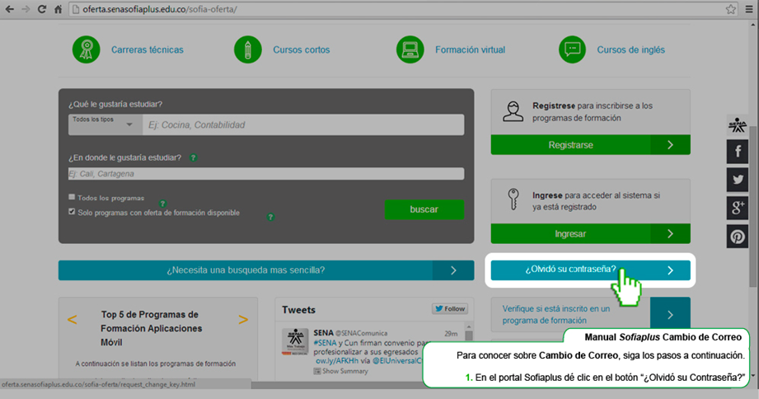
1. Cambio de correo electrónico registrado en Sofia Plus

Slide 4
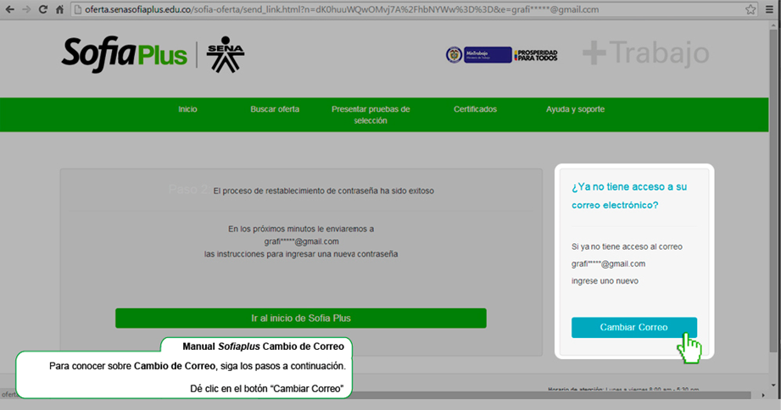

Slide 5
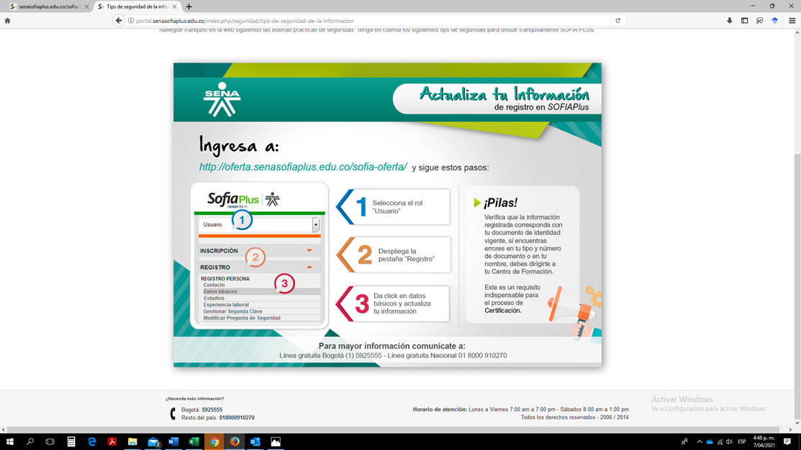

Slide 6
¡TIPS! Grupo de Formación Integral y Gestión Educativa
Centro de Comercio y Turismo
ACTUALIZACION DE DATOS APRENDICES:
De acuerdo con el reglamento del aprendiz en el capitulo III, Articulo 9, Numeral 3 es un deber del aprendiz:
“Verificar en el sistema que sus datos básicos se encuentren totalmente diligenciados y/o actualizados de acuerdo con el tramite administrativo correspondiente”
Debe registrar y mantener actualizados los datos personales en el aplicativo, obligación que adquiere al momento de firmar el acta de compromiso como aprendiz SENA.
En caso de requerir modificación de datos:
llenar completamente el formato de actualización en todos los campos (Solicitarlo al encargado en el centro de formación)
enviar las fotocopias del documento de identidad, T.I Y CC. (Por ambos lados y legibles) al funcionario encargado en el centro de formación.
Para el Formato:
En Observaciones se debe especificar claramente a que se debe la modificación:
Actualización Tipo de Documento.
Mal registro por errores involuntarios o por cambio de datos con escritura pública.
Cambio de estrato, debe adjuntar ultimo recibo de servicios públicos que concuerde con la dirección registrada.
UNICAMENTE SE PUDEN ACTUALIZAR O MODIFICAR DATOS A LOS APRENDICES QUE INICIALMENTE SE REGISTRARON EN EL CENTRO DE COMERCIO Y TURISMO.
Funcionario encargado para el Centro de Comercio y Turismo:
Fabiola Muñoz Pérez
Correo: fmunozp@sena.edu.co
Notes:
*
CIRCULAR 13 DE 2013

Slide 7
¡TIPS! Grupo de Formación Integral y Gestión Educativa
Centro de Comercio y Turismo
RESTABLECIMIENTO CONTRASEÑA INSTRUCTORES Y ADMINISTRATIVOS SOFIA PLUS:
Enviar correo con el numero de su documento de identidad a la funcionaria encargada para el Centro de Comercio y Turismo:
Fabiola Muñoz Pérez
Correo: fmunozp@sena.edu.co
¡Recuerde!
verificar en el correo que tiene registrado en el aplicativo Sofía Plus, allí le llegara una clave temporal, debe entrar al aplicativo y personalizarla, debido a que solo tiene una duración de 48 horas.
Notes:
*
CIRCULAR 13 DE 2013

Slide 8
¡TIPS! Grupo de Formación Integral y Gestión Educativa
Centro de Comercio y Turismo
CERTIFICACIONES APRENDICES:
Funcionaria encargada para el Centro de Comercio y Turismo:
Yuliana Andrea Delgado Muñoz
Correo: ydelgado@sena.edu.co
Si usted ya finalizó su etapa productiva, lo invitamos a presentar los documentos requeridos para dar inicio al proceso de certificación.
Los documentos deben ser enviados al correo: certificacion9538@sena.edu.co, es importante que en el cuerpo del correo se identifique con sus datos personales y a que formación pertenece.
REQUISITOS (SE ENCUENTRAN EN LA SIGUIENTE DIAPOSITIVA)
NOTA: Es importante aclarar que dadas las medidas dispuestas por la contención del COVID-19, es preciso que los aspirantes no acudan a los centros de formación, por lo tanto, todos deben remitir la información como se indica en la anterior guía.
RECUERDE QUE ESTE PROCESO SE LLEVARÁ A CABO UNICAMENTE SI CUMPLE CON EL ENVIO LA TOTALIDAD DE REQUISITOS.
Notes:
*
CIRCULAR 13 DE 2013

Slide 9
CERTIFICACIONES APRENDICES:
Notes:
*
CIRCULAR 13 DE 2013

Slide 10
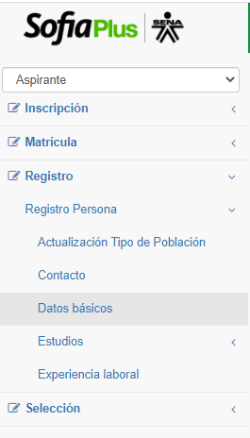
¡TIPS! Grupo de Formación Integral y Gestión Educativa Centro de Comercio y Turismo
DATOS BASICOS:
Los datos básicos como dirección y teléfono en el aplicativo Sofia Plus, se cambian entrando con el usuario y clave, como lo muestra la imagen

Slide 11
CONTRASEÑA CORREO MI SENA
El correo Mi Sena es personal, para el restablecimiento de contraseñas se deben dirigir directamente a la pagina, tal como lo indicado en la imagen a continuación:

Slide 12
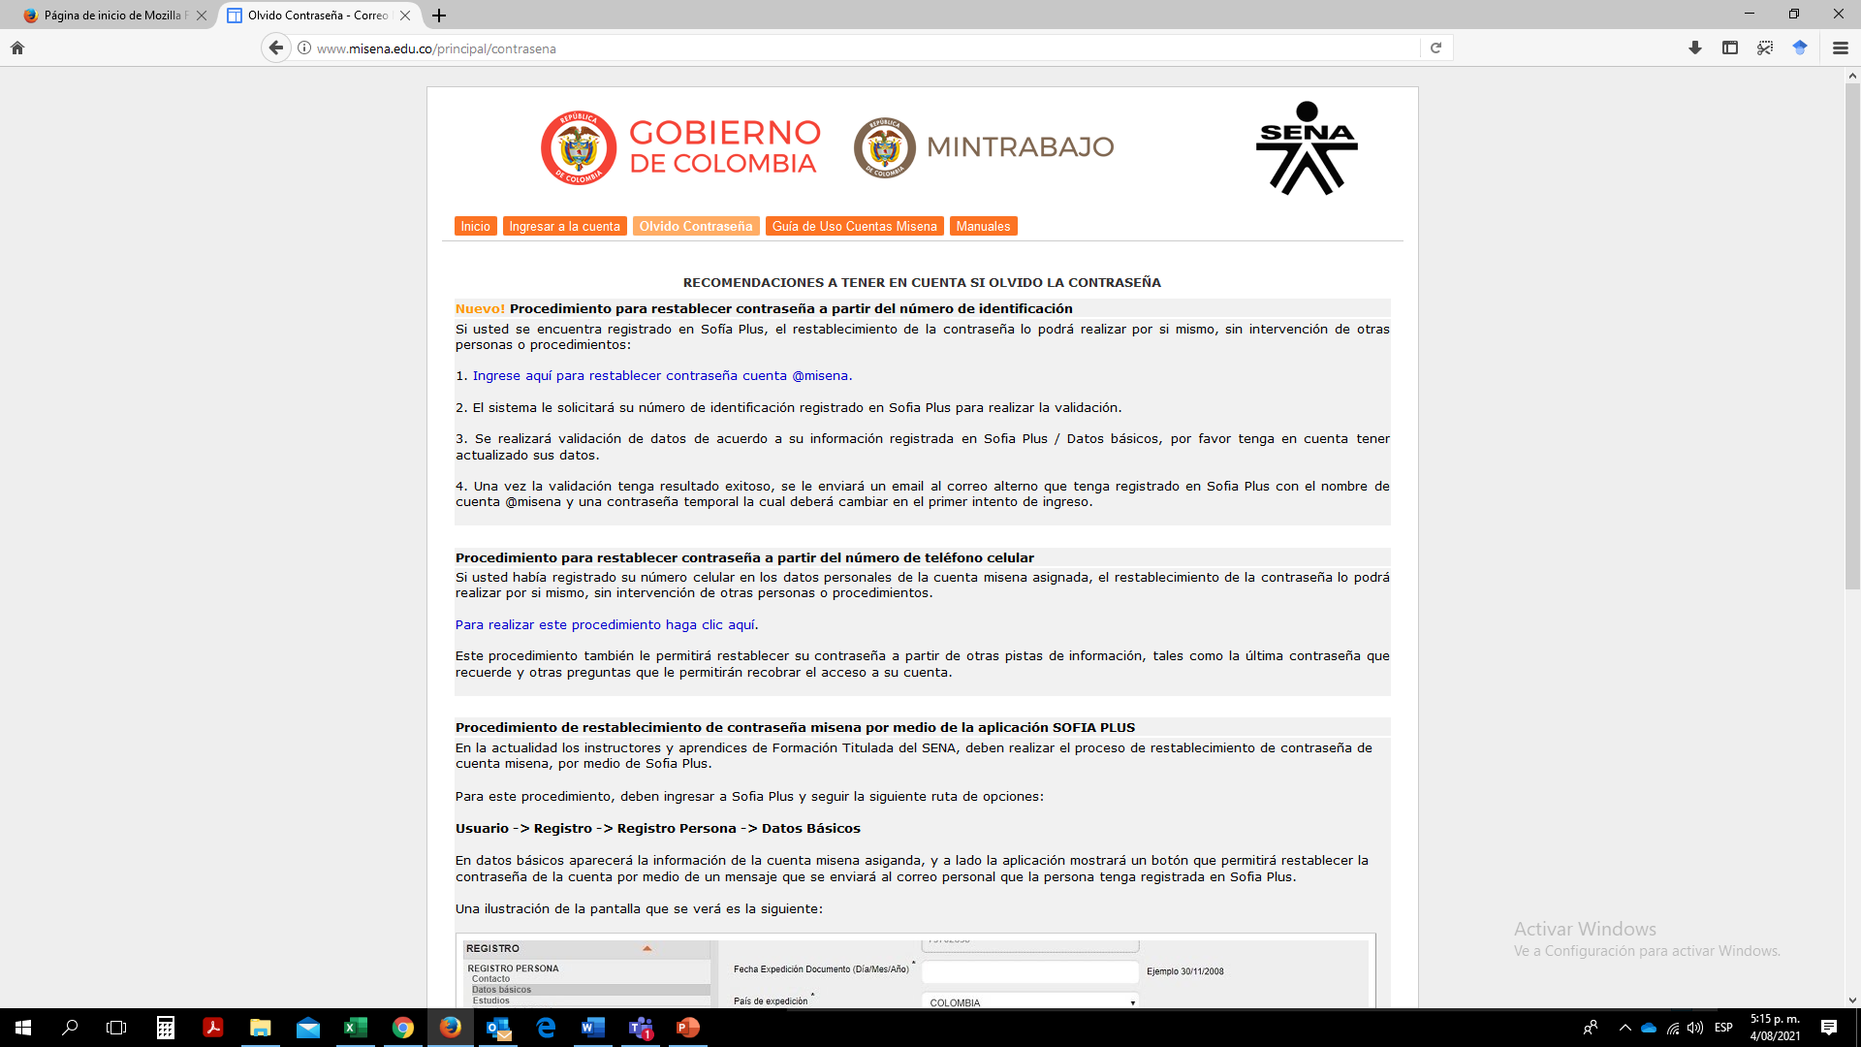

Slide 13
CONTRASEÑA CORREO SENA
Para el restablecimiento de contraseñas del correo institucional debe pedir el caso a la Mesa de Servicio Sena al correo:
mesadeservicio@sena.edu.co, o comunicarse al número en Bogotá 5461500 Ext 10100 o a la línea gratuita nacional 01 8000 91 02 70.

Slide 14
MESA DE SERVICIO SENA
Solicitar el caso a través delos siguientes canales:
Correo electrónico: mesadeservicio@sena.edu.co
Línea de la mesa de servicios del Sena en Bogotá 5461500 Ext 10100
Línea gratuita nacional 01 8000 91 02 70.

Slide 15
AYUDAS Y MANUALES SOFIA PLUS
Siga el siguiente enlace:
http://portal.senasofiaplus.edu.co/index.php/ayudas

Slide 16
Usuarios Territorium:
Los inconvenientes con la plataforma Territorium los debe tramitar el Instructor directamente en la plataforma SAVA.
En el siguiente enlace, puede descargar el manual de usuario:
https://sava.sena.edu.co/gfvd/

Slide 17
DESCARGAR CERTIFICACIONES
Para descargar su certificado siga el siguientes enlace:
https://certificados.sena.edu.co/
Siga las siguientes instrucciones:

Slide 19
APOYOS DE SOSTENIMIENTO
Pàgina Principal Sofía Plus:

